Slide 1
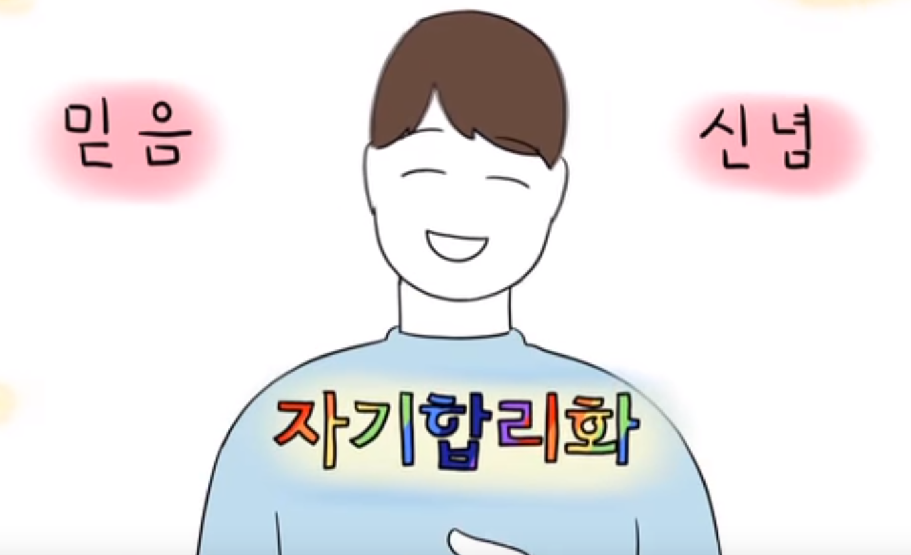
동행 매칭 합리화시키기

Slide 2
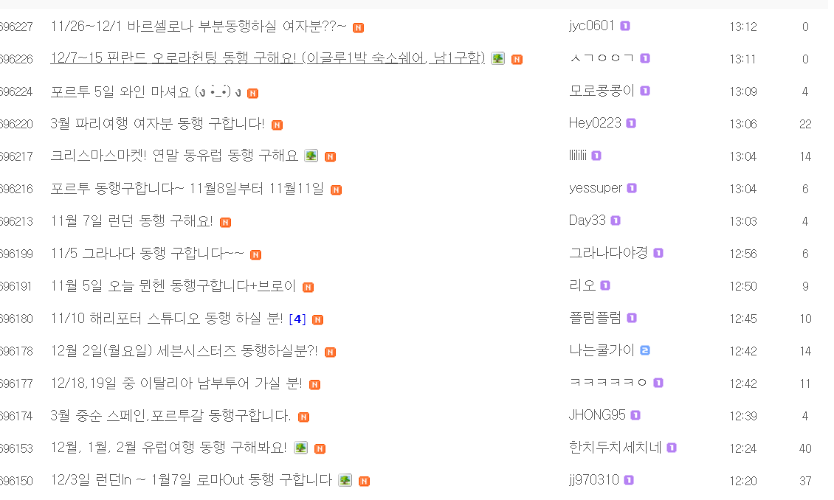
기존의 대형 동행 관련 서비스 조사
네이버 카페 유랑
아직 등업을 못해서 잠입 못함
굉장히 핫함
굉장히 불편함
자기랑 맞는 동행을 일일이 검색해야함
(여행지/날짜/목적/상대방성별…..)
접근성도 별로 안좋음

Slide 3
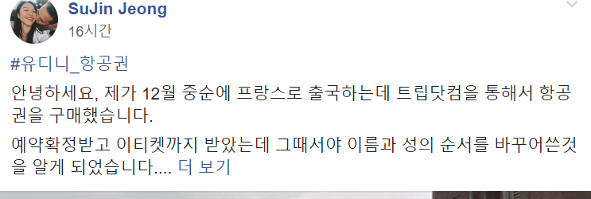
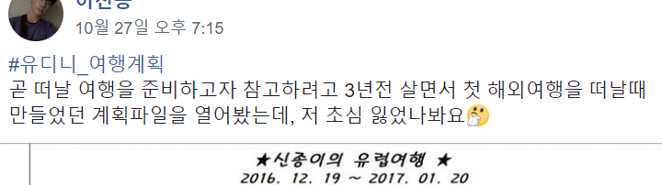

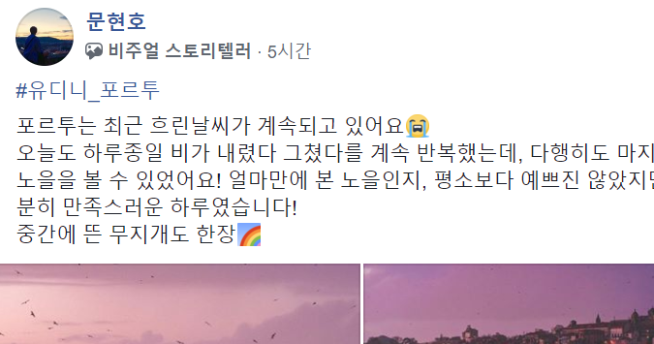
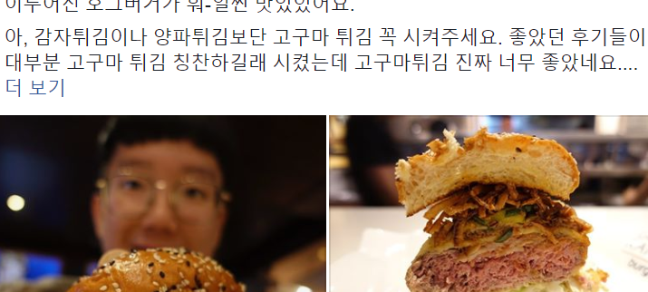
기존의 대형 동행 관련 서비스 조사
유럽어디까지 가봤니(유디니)

Slide 4

그래서 뭐!!!!!!
동행만 찾고 싶다고!!!!!!

Slide 5
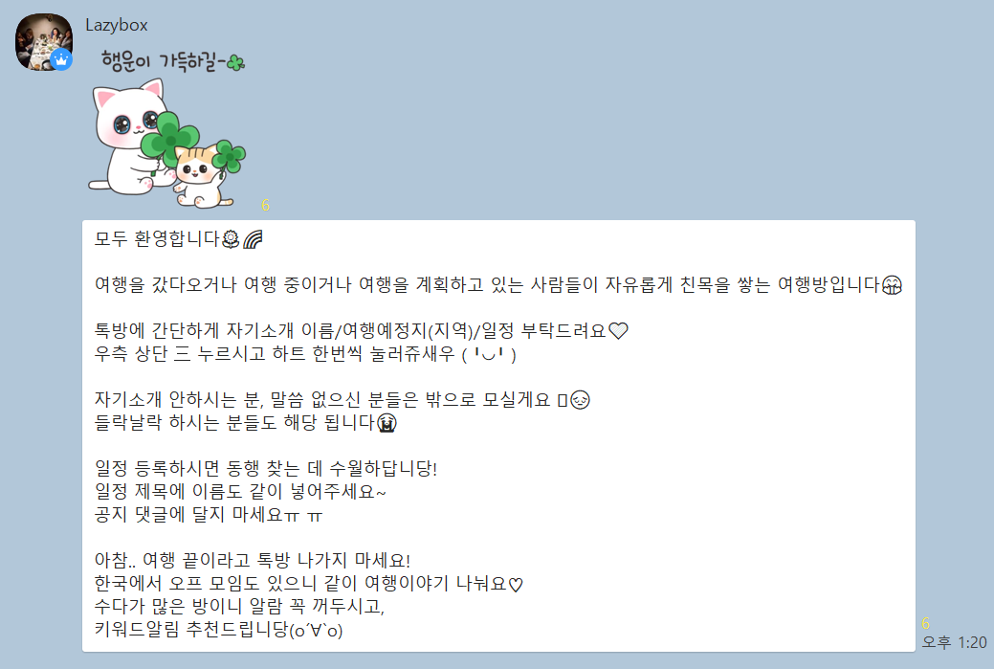
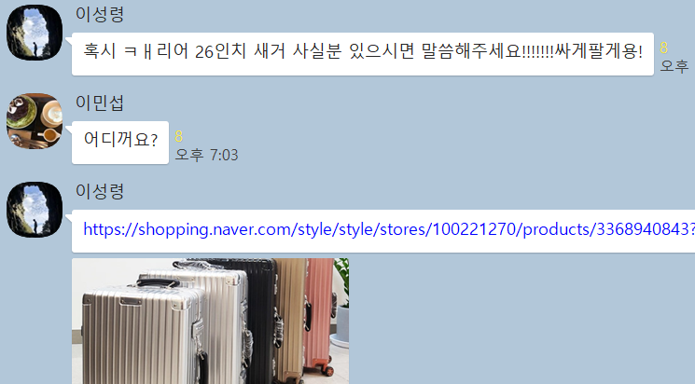
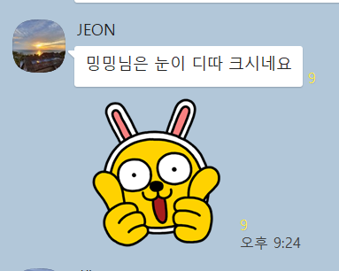
기존의 대형 동행 관련 서비스 조사
카카오톡 오픈채팅방(잠입성공)
잘 반겨줌 / 잡다한 대화를 함 / 이상한 사람 있음

Slide 6
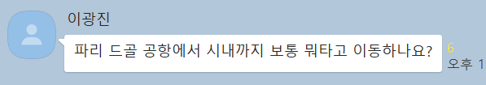
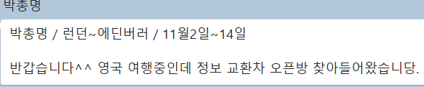
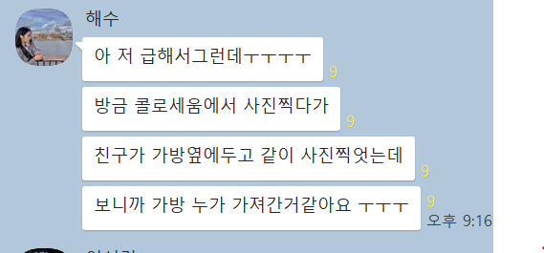
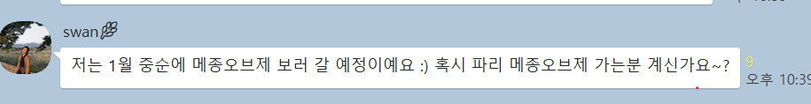
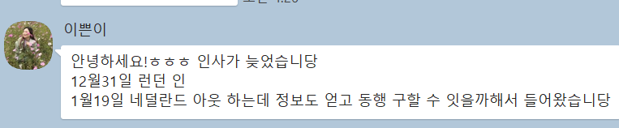
기존의 대형 동행 관련 서비스 조사
카카오톡 오픈채팅방(잠입성공)
잠입결과 얻어낸 사용자들 needs
정보구걸형(대다수)
분실형
동행형

Slide 7
우리 동행 서비스
내가 원하는 상대방 등록/선택
나의 여행지/목적 등은 물론
내가 원하는 상대방의 성별/나이/여행스타일/주량… 등록/선택할 수 있다
실시간 매칭!!!!!!!!
더 이상 동행을 찾는 고생(카톡,카페,페북 들락날락)을 하지 않아도 된다
우리가 매칭되는 사람 생기면 알려준다
기존 서비스의 needs였던 여행 정보/분실물/… 서비스 제공

Slide 8


Slide 9
flow
매칭
개인정보등록(회원가입)
내가 원하는 동행 정보 등록
여행지
날짜
상대방 성별/나이
카카오톡 오픈채팅방 이동?
우리 서버로 이동?

